Slide 1
Властивості кольору

Slide 3
ЖИВОПИС- це
вид образотворчого мистецтва, зображення на площині за допомогою фарб

Slide 5
МОНУМЕНТАЛЬНИЙ живопис
ФРЕСКА
МОЗАЇКА
ВІТРАЖ

Slide 7
Засіб виразності живопису-
КОЛІР

Slide 11
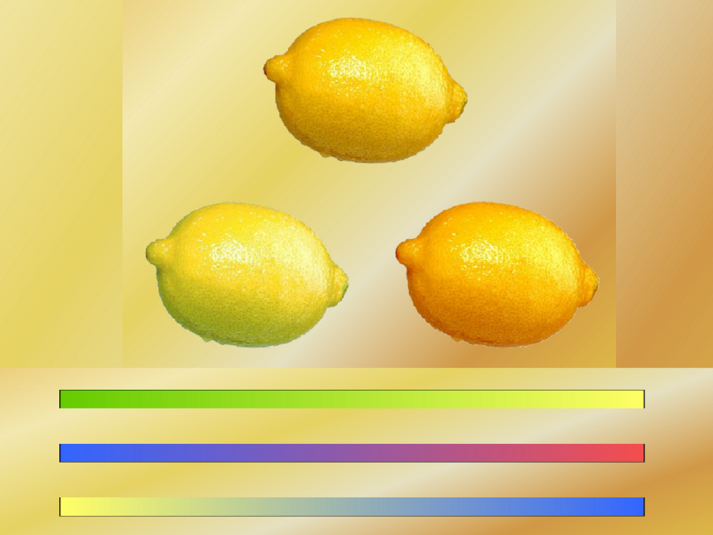

Slide 12
Колірний спектр

Slide 19
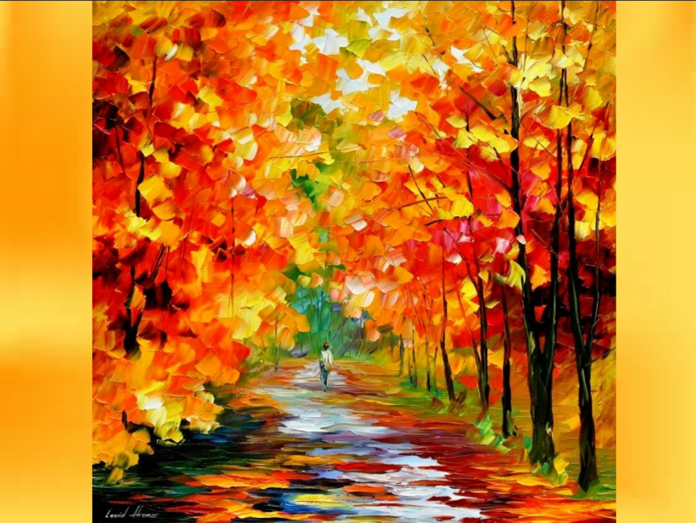

Slide 20
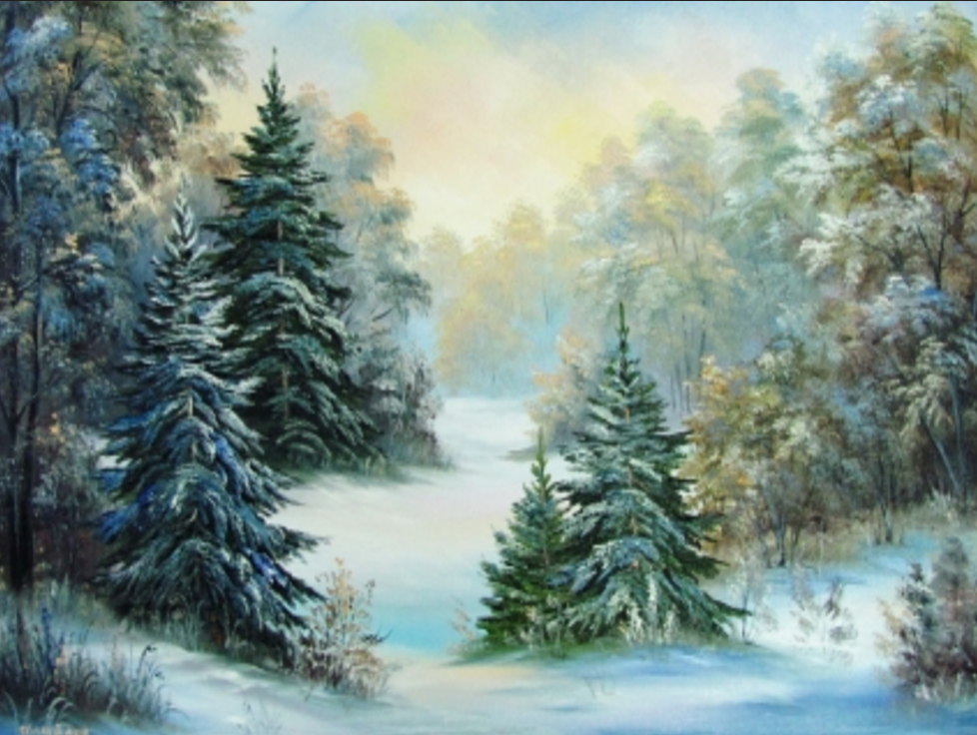

Slide 21
КОЛЬОРИ
теплі
холодні

Slide 23
“Розтяжка” кольору

Slide 29
КОЛЬОРИ
основні
Похідні

Slide 30
“Добування” похідних кольорів

Slide 31
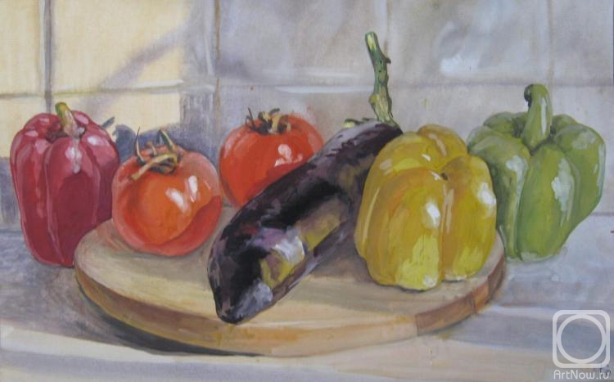
Практична робота

